Slide 1
LÀM QUEN VỚI KHỐI LƯỢNG, DUNG TÍCH
CHỦ ĐỀ 3
BÀI 15
KI - LÔ - GAM
Notes:
I. GIỚI THIỆU BÀI:
- BẤM GV: Hôm nay cô trò chúng mình cùng chuyển sang chủ đề mới LÀM QUEN VỚI KHỐI LƯỢNG, DUNG TÍCH. Trong chủ đề này các con sẽ được học về một số đơn vị đo. Bài học đầu tiên các con sẽ được tìm hiểu về nặng hơn, nhẹ hơn.
II. BÀI MỚI:
- Cô mời cả lớp mở SGK trang 57
- Cô trò mình cùng nhau khám phá kiến thức mới nhé.

Slide 2

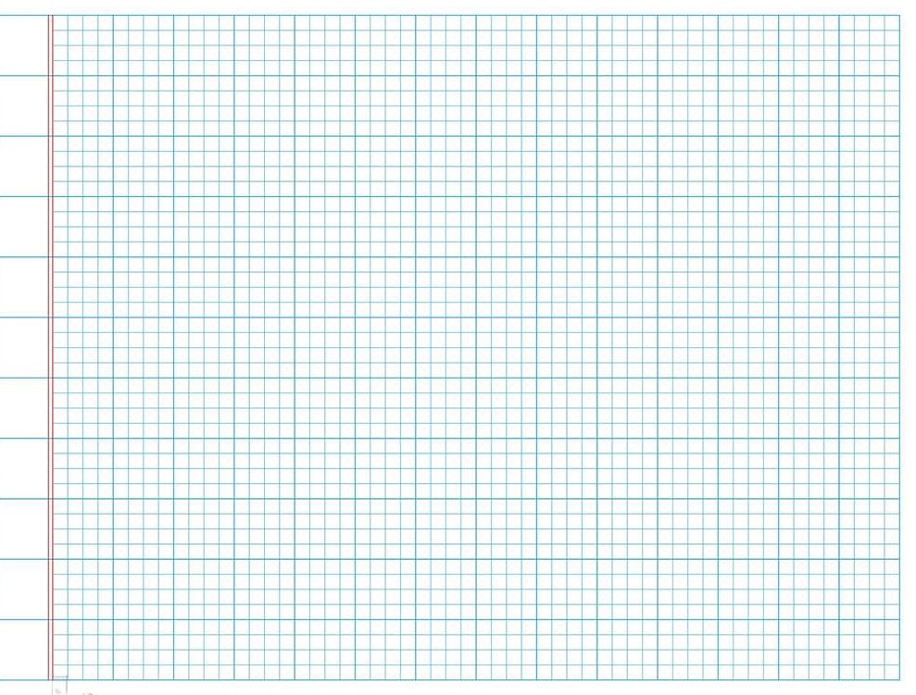
Thứ năm ngày 28 tháng 10 năm 2021
Toán
Vở
Toán
Nặng hơn, nhẹ hơn

Slide 4
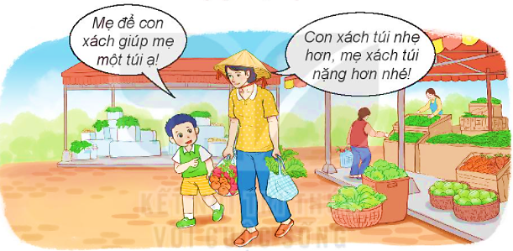
Nặng hơn, nhẹ hơn
Notes:
1.KHÁM PHÁ.
- BẤM tranh minh họa và nêu: Quan sát tranh và đọc lời thoại trong tranh, hãy cho cô biết tranh vẽ gì? (Tranh vẽ cảnh 2 mẹ con đi chợ để mua đồ chuẩn bị bữa tối. Sau khi hai mẹ con mua sắm đồ xong, Nam ngỏ ý giúp mẹ: “Mẹ để con xách giúp mẹ một túi ạ!”Mẹ đáp lại: “Con xách túi nhẹ hơn, mẹ xách túi nặng hơn nhé!”.)
- Các con ạ, túi của mẹ nhiều đồ hơn sẽ nặng hơn, túi của Nam ít đồ hơn sẽ nhẹ hơn
- Để tìm hiểu về nặng hợn, nhẹ hơn, các con cùng quan sát hình ảnh sau:

Slide 5
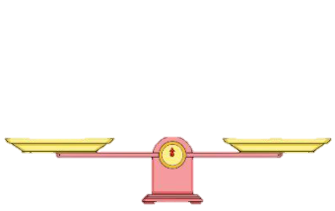
Notes:
- BẤM (bấm ảnh đồng hồ): Đây là cái cân đĩa. Trên cân đĩa có 2 đĩa cân, Trên mặt đĩa cân có mặt đồng hồ, ở giữa có 1 chiếc kim.

Slide 6
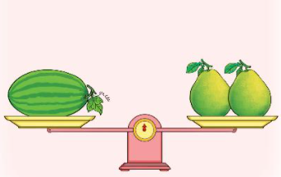
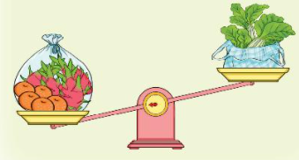
Nặng hơn, nhẹ hơn
a)
Túi quả nặng hơn túi rau.
Túi rau nhẹ hơn túi quả.
b)
Quả dưa hấu nặng bằng 2 quả bưởi.
Notes:
(Bấm tranh a): Một bên đĩa cân đặt túi quả, 1 bên đĩa cân đặt túi rau. Con thấy bên đĩa cân nào thấp hơn, bên đĩa cân nào cao hơn? (Đĩa cân túi quả thấp hơn, đĩa cân túi rau cao hơn)
- Đúng rồi. Các con ạ, vật nặng hơn thì đĩa cân thấp hơn và nghiêng về phía bên đó; vật nhẹ hơn thì đĩa cân cao hơn. Vậy trong hình này thì túi nào nặng hơn? (Túi quả)
- Túi nào nhẹ hơn? (Túi rau)
-- BẤM Túi quả nặng hơn túi rau. Túi rau nhẹ hơn túi quả.
- Các con quan sát kĩ vào tranh và còn thấy kim cân màu đỏ nghiêng về phía túi quả đúng ko nào. Khi kim nghiêng về bên nào thì bên đĩa cân đó nặng hơn.
- BẤM (tranh phần b trang 57): Các con quan sát tiếp vào tranh và cho biết, 2 đĩa cân trong hình như thế nào? (Hai đĩa cân cao bằng nhau, kim đồng hồ chỉ chính giữa)
- Con có nhận xét gì về cân nặng của quả dưa hấu và 2 quả bưởi ? (Nặng bằng nhau)
- Nhận xét câu trả lời của bạn.
- Bạn trả lời đúng rồi. Hai đĩa cân cao bằng nhau nên quả dưa hấu nặng bằng 2 quả bưởi. Khi đó kim đồng hồ chỉ chính giữa đấy các con ạ
- BẤM Quả dưa hấu nặng bằng 2 quả bưởi.
- Con còn có thể dựa vào dấu hiệu gì trên cân để biết quả dưa hấu nặng bằng 2 quả bưởi ? (Kim màu đỏ thẳng đứng, không nghiêng về bên nào.)
- Nhận xét câu trả lời của bạn.
- Bạn trả lời đúng rồi các con ạ. Như vậy vật nặng hơn thì đĩa cân thấp hơn, vật nhẹ hơn thì đĩa cân cao hơn và các vật nặng bằng nhau thì hai đĩa cân cao bằng nhau. Nếu nhìn vào kim của cân thì ta thấy kim nghiêng về phía vật nặng hơn. Khi kim của cân ở chính giữa thì 2 vật nặng bằng nhau.

Slide 8
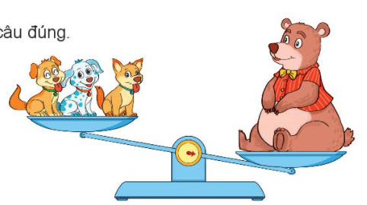
1
Quan sát tranh rồi chọn câu đúng.
A. Con gấu nặng hơn 3 con chó.
B. Con gấu nhẹ hơn 3 con chó.
C. Con gấu nặng bằng 3 con chó.
Notes:
- BẤM Bài 1 trang 58: Quan sát tranh rồi chọn câu đúng.
- Cô mời 1 bạn đọc đề bài
- Các con hãy quan sát tranh và khoanh tròn vào câu đúng trong bài nhé.
- HS chữa bài, HS khác nhận xét
- GV chiếu đáp án đúng: A. Con gấu nặng hơn 3 con chó
- Tại sao con chọn câu A? (Con thấy đĩa cân bên con gấu thấp hơn nên con chọn Con gấu nặng hơn 3 con chó)
- Ai còn có cách giải thích khác ko? (Con thấy kim của cân nghiêng về phía con gấu nên con gấu nặng hơn)
- GV: Đúng rồi đấy. Bạn nào có thể nêu lại cách quan sát cân đĩa để biết vật nặng hơn, nhẹ hơn nào. (Vật nặng hơn thì đĩa cân thấp hơn, vật nhẹ hơn thì đĩa cân cao hơn, còn các vật nặng bằng nhau thì hai đĩa cân thăng bằng – thăng bằng là cao bằng nhau. Kim cân nghiêng về bên nào thì bên đĩa cân đó nặng hơn. Kim cân ở chính giữa thì 2 vật nặng bằng nhau)
- Cô khen các con đã nhớ kiến thức rồi đấy. Chúng ta cùng sang bài tập 2 nhé.

Slide 9
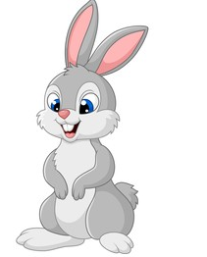
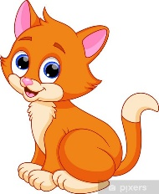
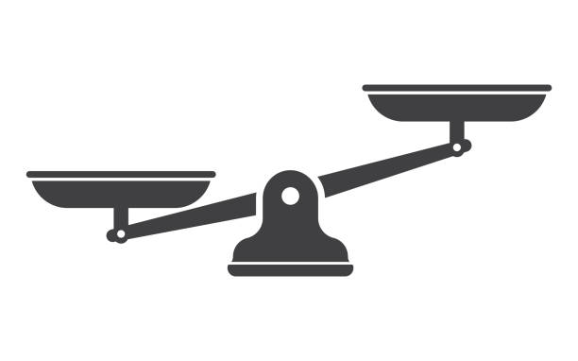
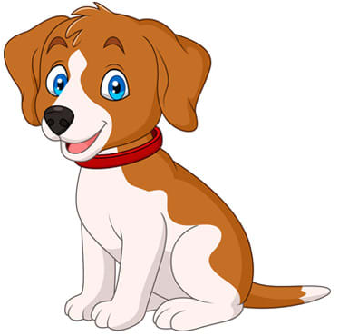
2
Quan sát tranh rồi trả lời câu hỏi.
Mèo và chó, con nào nặng hơn?
Mèo và thỏ, con nào nặng hơn?
Mèo, chó và thỏ, con nào nặng nhất, con nào nhẹ nhất?
➔ Con chó nặng hơn con mèo.
➔ Con mèo nặng hơn con thỏ.
➔ Con chó nặng nhất. Con thỏ nhẹ nhất.
Notes:
- BẤM Bài 2 trang 58: Quan sát tranh rồi trả lời câu hỏi
- Cô mời 1 bạn đọc đề bài
- Các con hãy quan sát tranh và trả lời câu hỏi trong bài nhé.
- Chữa từng câu hỏi
- BẤM a. Mèo và chó, con nào nặng hơn ?
- HS trả lời, HS khác nhận xét
- GV: Bạn trả lời đúng rồi. Con chó nặng hơn.
- BẤM b. Mèo và thỏ, con nào nặng hơn ?
- HS trả lời, HS khác nhận xét
- GV: Bạn trả lời đúng rồi. Con mèo nặng hơn.
- Dựa vào đâu để con biết con mèo nặng hơn? (Đĩa cân bên con mèo thấp hơn)
- BẤM c. Mèo, chó và thỏ, con nào nặng hơn ?
- HS trả lời, HS khác nhận xét
- GV: Bạn trả lời đúng rồi. Chó nặng nhất, thỏ nhẹ nhất.
- Vì sao con cho rằng chó nặng nhất, thỏ nhẹ nhất ?
(HS1: Vì chó nặng hơn mèo, mèo nặng hơn thỏ nên chó nặng nhất, thỏ nhẹ nhất
HS2: Thỏ nhẹ hơn mèo, mèo nhẹ hơn chó nên thỏ nhẹ nhất, chó nặng nhất)
- Cô khen các con đã viết vận dụng kiến thức để so sánh 3 vật rồi.

Slide 10
Thứ năm ngày 28 tháng 10 năm 2021
Toán
Vở
Toán
Nặng hơn, nhẹ hơn
Bài 2:
a. Con chó nặng hơn con mèo.
b. Con mèo nặng hơn con thỏ.
c. Con chó nặng nhất. Con thỏ nhẹ nhất.

Slide 11
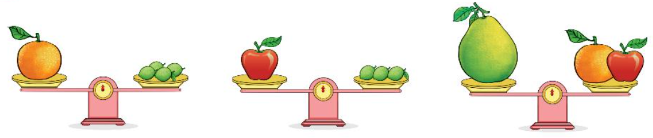
3
Quan sát tranh rồi trả lời câu hỏi.
Quả cam nặng bằng mấy quả chanh?
Quả táo nặng bằng mấy quả chanh?
Quả bưởi nặng bằng mấy quả chanh?
➔ Quả cam nặng bằng 4 quả chanh.
➔ Quả táo nặng bằng 3 quả chanh.
➔ Quả bưởi nặng bằng 7 quả chanh.
Notes:
- BẤM Bài 3 trang 58: Quan sát tranh rồi trả lời câu hỏi
- Cô mời 1 bạn đọc đề bài
- Các con hãy quan sát tranh và trả lời câu hỏi trong bài nhé.
- Chữa từng câu hỏi
- BẤM a. Quả cam nặng bằng mấy quả chanh ?
- HS trả lời, HS khác nhận xét
- GV: Bạn trả lời đúng rồi. Quả cam nặng bằng 4 quả chanh.
- Dựa vào đâu để con biết quả cam nặng bằng 4 quả chanh? (Đĩa cân 2 bên cao bằng nhau)
- BẤM b. Quả táo nặng bằng mấy quả chanh ?
- HS trả lời, HS khác nhận xét
- GV: Bạn trả lời đúng rồi. Quả táo nặng bằng 3 quả chanh .
- Vì sao con cho rằng quả táo nặng bằng 3 quả chanh ? (Vì kim cân ở chính giữa )
- BẤM c. Quả bưởi nặng bằng mấy quả chanh ?
- HS trả lời, HS khác nhận xét
- GV: Bạn trả lời đúng rồi. Quả bưởi nặng bằng 7 quả chanh.
- VÌ sao con cho rằng quả bưởi nặng bằng 7 quả chanh? (Vì đĩa cân cao bằng nhau nên quả bưởi nặng bằng quả cam và quả táo. Mà quả cam nặng bằng 4 quả chanh, quả táo nặng bằng 3 quả chanh. Nên quả bưởi sẽ nặng bằng 4 + 3 = 7 quả chanh)
- Rất giỏi. Ta thấy cân ở mỗi trường hợp cân đều thăng bằng
+ Quả cam nặng bằng 4 quả chanh.
+ Quả táo nặng bằng 3 quả chanh.
+ Quả bưởi nặng bằng quả cam và quả táo nên quả bưởi nặng bằng 7 quả chanh.
- Cô khen các con đã viết vận dụng kiến thức về nặng hơn, nhẹ hơn để thực hiện các câu hỏi thực tế rồi. Các con nhớ để áp dụng trong cuộc sống hàng ngày nhé.

Slide 12
Dặn dò:
- Bài làm vở: 2 (trang 58)
Notes:
III.CỦNG CỐ - DẶN DÒ:
- Qua bài học ngày hôm nay, cô đã giúp các con nhận biết về nặng hơn, nhẹ hơn, vận dụng trả lời các câu hỏi trong thực tế về nặng hơn, nhẹ hơn. Các con nhớ ôn lại những kiến thức đã học nhé.

